Slide 1

目录外中成药 - 申报条件（1） - 新通用名药品（3.1 类中药新药）
桃核承气汤颗粒
适用于脓毒症合并急性胃肠损伤/胃肠功能障碍，显著降低脓毒症28天死亡率（↓ 43%）。
多途径给药，避免静脉给药相关严重过敏反应与心血管事件风险。
精准填补目录内脓毒症AGI通腑胃肠的治疗空白，更好地满足临床需求。
华润三九医药股份有限公司

Slide 2
目录
CONTENTS
01
基本信息
桃核承气汤适用于脓毒症合并急性胃肠损伤（AGI）/胃肠功能障碍。
与血必净注射液均可用于脓毒症，后者侧重调控全身炎症与微循环障碍。
02
有效性
泻热逐瘀的经典方剂，治疗脓毒症合并AGI，证候描述高度吻合、治则治法完全契合。
可显著降低脓毒症28天死亡率（↓ 43%），改善患者胃肠功能、降低炎症水平。
03
安全性
处方不含毒性药材，多项临床研究均未报告严重不良反应。
与血必净相比，可避免静脉给药相关严重过敏反应与心血管事件风险。
04
创新性
精准填补目录内脓毒症AGI通腑胃肠的治疗空白，更好地满足危急重症患者救治需求。
05
公平性
干预肠道功能障碍以阻断脓毒症恶化链条，改善患者预后、减少医疗资源消耗。

Slide 3


01
基本信息
【申报目录类别】基本医保目录
【中国大陆获批时间】2026年2月
【通用名】 桃核承气汤颗粒
【目前大陆地区同通用名药品的上市情况】
【注册规格】 每袋装8g（每袋相当于饮片30.30g）
广东一方制药有限公司‌的‌桃核承气汤颗粒‌于‌2026年5月‌获批
【功能主治】
逐瘀泻热。用于下焦蓄血证。症见少腹急结，小便自利，甚则烦躁谵语，神志如狂，至夜发热，以及血瘀经闭，痛经，脉沉实而涩者。
【全球首个上市国家/地区及上市时间】
中国｜2026年2月
【是否为OTC产品】否
【用法用量】餐前温开水冲服。一次1袋，一日3次；或遵医嘱。
【药品注册分类】中药3.1类新药
【相关专利】
【参照药品建议】血必净注射液
相关专利 | 专利号 | 核心专利权期限届满日 | 专利类型
桃核承气汤组合物的质量控制方法 | ZL 2016 1 0855317.2 | 2036年9月27日 | 授权发明
桃核承气汤组合物指纹图谱的建立方法及指纹图谱 | ZL 2016 1 0856586.0 | 2036年9月27日 | 授权发明

Slide 4
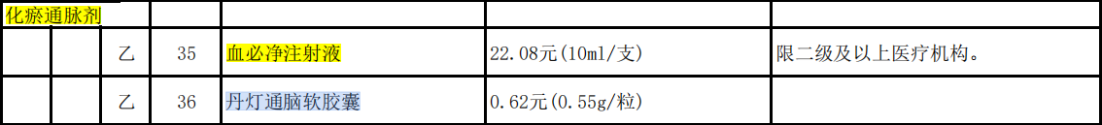
01
基本信息 桃核承气汤（通腑逐瘀）适用于脓毒症合并急性胃肠损伤/胃肠功能障碍 vs 血必净注射液（解毒活血）。
适用于脓毒症合并急性胃肠损伤（AGI）/胃肠功能障碍。
辨证属热毒瘀滞证/腑实血瘀证且以腹胀、腹痛、便秘为主，或伴下腹部压痛、烦躁/神志异常等瘀热表现者。
脓毒症患者胃肠道功能障碍发生率为35.6%，入院时初始AGI发生率为77.8%^{[1-2]}。
Meta分析显示危重症患者AGI患病率约为40%，AGI患者病死率可达33%^{[3]}。
1. 目录内参照药选择：化瘀通脉剂 - 血必净注射液
2. 桃核承气汤与血必净对比：机制及侧重不同
1.1 西医：对症治疗为主^{[4]}，相关药物不适合作为参照药。
2.1 血必净：解毒活血，调控全身炎症与微循环障碍。
1.2 中医：血必净同样针对瘀热互结，同属祛邪治法。
通过静脉注射给药，可有效控制全身炎症风暴与免疫紊乱。
该分类下丹灯通脑软胶囊主要用于脑梗死急性期等神经系统疾病^{[5]}。
2.2 桃核承气汤：通腑逐瘀，恢复胃肠功能、降低死亡率。
解除“腑气不通”状态，减少内毒素入血，降低患者死亡率。
——《国家基本医疗保险、生育保险和工伤保险药品目录(2025年)》
桃核承气汤与血必净注射液均可用于脓毒症及其并发症，同属于“清热解毒、活血化瘀”治法范畴，二者侧重不同、在机制和靶向上形成互补。
参考文献
[1] Sun JK, Nie S, Chen YM, et al. Effects of permissive hypocaloric vs standard enteral feeding on gastrointestinal function and outcomes in sepsis[J]. World J Gastroenterol, 2021, 27(29): 4900-4912. DOI: 10.3748/wjg.v27.i29.4900. PMID: 34447234.
[2] Guan L, Wang F, Chen J, et al. Clinical value of fibroblast growth factor 19 in predicting gastrointestinal dysfunction in patients with sepsis[J]. Front Nutr, 2024, 11: 1442203. DOI: 10.3389/fnut.2024.1442203. PMID: 39296513.
[3] Zhang D, Li Y, Ding L, et al. Prevalence and outcome of acute gastrointestinal injury in critically ill patients: A systematic review and meta-analysis[J]. Medicine (Baltimore), 2018, 97(43): e12970. DOI: 10.1097/MD.0000000000012970. PMID: 30412121.
[4] 上海市中西医结合学会急救专业委员会. 脓毒症急性胃肠功能障碍中西医结合临床专家共识[J]. 中华危重病急救医学 . 2022 ,34 (02) : 113-120
[5] 北京中西医结合学会神经内科专业委员会. 脑梗死急性期中西医结合诊疗专家共识[J]. 中西医结合心脑血管病杂志, 2024, 22(7): 1153-1162.

Slide 5

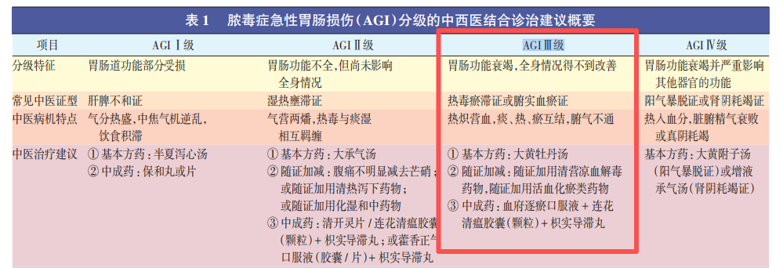
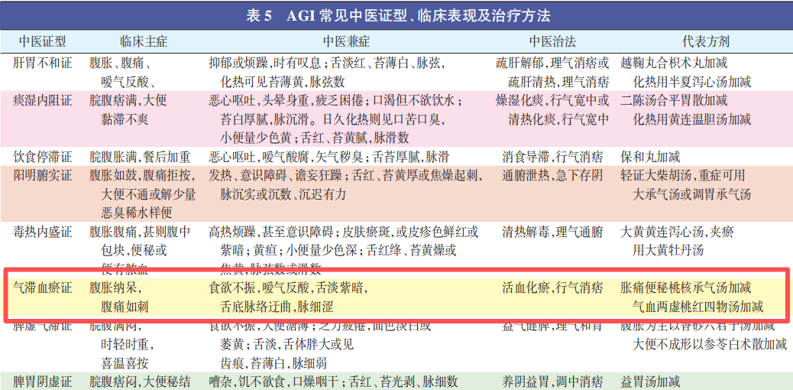
02
有效性 桃核承气汤通腑泄热、活血逐瘀，用于治疗脓毒症AGIⅢ级，证候描述高度吻合、治则治法完全契合。
桃核承气汤为泻热逐瘀的经典方剂^{[1]}
脓毒症急性胃肠功能障碍中西医结合临床专家共识
2022年 上海市中西医结合学会急救专业委员会
治疗脓毒症AGIⅢ级，证候描述高度吻合、治则治法完全契合。
桃核承气汤与大黄牡丹汤共享大黄、芒硝、桃仁三味核心药味，均以通腑泄热+活血逐瘀为组方思路^{[2]}。
热毒瘀滞证或腑实血瘀证为脓毒症常见证型之一，病机为热入营血、炼血成瘀，痰热瘀相互搏结致腑气不通尤甚，治以清热通腑、活血化瘀^{[2]}。
君药：大黄：苦寒泻热、通腑攻下 + 燀桃仁：活血逐瘀
组方合理性
臣药：芒硝：咸寒软坚+桂枝：温通经脉
佐使：炒甘草：益气和中、调和药性
中西医结合防治重症患者急性胃肠损伤中国专家共识
全方熔泻热、逐瘀、通腑、和胃于一炉，使瘀热毒邪从肠道而解，腑气通则毒无所附，方证契合。
2024年 中国中西医结合学会重症医学专业委员会
明确提出：气滞血瘀证以腹胀腹痛便秘为主者以桃核承气汤加减^{[3]}。
参考文献
[1] 王进宝, 张磊, 佟琳, 等. 经典名方桃核承气汤的历史沿革和处方考证[J]. 中国实验方剂学杂志, 2022, 28(18): 135-143.
[2] 上海市中西医结合学会急救专业委员会. 脓毒症急性胃肠功能障碍中西医结合临床专家共识[J]. 中华危重病急救医学 . 2022 ,34 (02) : 113-120
[3] 中国中西医结合学会重症医学专业委员会. 中西医结合防治重症患者急性胃肠损伤中国专家共识[J]. 中国中西医结合急救杂志, 2024 ,31 (05) : 513-532.

Slide 6
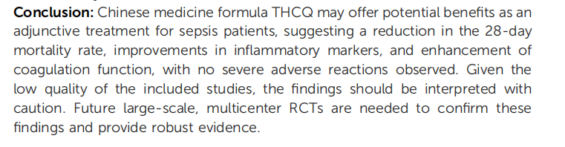
02
有效性 多项研究一致表明，桃核承气汤可显著降低脓毒症28天死亡率、改善患者胃肠功能、降低炎症水平。
1项Meta分析
6项RCT：桃核承气汤可降低脓毒症患者28天死亡率，缩短ICU住院天数，改善胃肠功能。
代表研究 | 核心结果
198例^{[2]} | 显著提高总有效率：干预组93%-97% vs 对照组73%^{[2,6]}。 改善硬终点：ICU住院天数缩短4天，28天病死率从44.12%降至20.59%^{[3]}。 全面改善胃肠功能与肠屏障：显著降低胃肠功能障碍评分、D-乳酸、DAO及内毒素水平^{[4]}，同步降低腹内压^{[2]}。 抑制过度炎症反应：显著降低TNF-α、IL-1β、IL-6等促炎因子水平^{[5]}， 灌肠给药途径同样有效^{[6]}，且肝肾安全性良好^{[7]}。
68例^{[3]}
60例^{[4]}
60例^{[5]}
60例^{[6]}
114例^{[7]}
Su Y等（2025）发表于Frontiers in Pharmacology（IF=4.8，JCR Q2）^{[1]}
纳入16项RCT，共1034例患者。
结果显示桃核承气汤可显著降低脓毒症28天死亡率（RR=0.57，95% CI [0.38, 0.86]）。
2项动物实验：桃核承气汤可保护脓毒症大鼠肝、小肠组织，减轻肠黏膜损伤+1项网络药理学研究：揭示多成分-多靶点-多通路调控机制。
刘云涛等（2013）^{[8]}：减轻脓毒症大鼠小肠病理损伤。
杨荣源等（2013）^{[9]}：对肝、小肠具有选择性保护作用。
网络药理学
吴科锐等（2023）^{[10]}：鉴定出169个活性成分、238个潜在靶标，核心靶标包括MAPK3、AKT1、IL6、STAT3等。
动物实验
参考文献
[1] Su Y, Su R, Shen C, Liu X, Xiao X, Wang X, Bu Z, Kong L, Liu J. Classical formula Taohe Chengqi decoction as an adjuvant therapy for sepsis — a systematic review and meta-analysis of randomized controlled trials[J]. Front Pharmacol, 2025, 16: 1499280. DOI: 10.3389/fphar.2025.1499280..
[2] 申建国, 王健, 张亮, 等. 加味桃核承气汤治疗脓毒症胃肠功能障碍的临床研究[J]. 吉林中医药, 2025, 45(8).
[3] 金吴萌, 金水芳, 江荣林. 桃核承气汤对重度脓毒症患者胃肠功能的影响[J]. 浙江中西医结合杂志, 2020, 30(5).
[4] 朱德才, 郭权来, 邓勤勤. 通腑活血法治疗脓毒症肠功能障碍临床研究[J]. 新中医, 2019, 51(11).
[5] 兰万成, 石丽飞, 李际强. 桃核承气汤对脓毒症（血瘀腑实证）患者血清炎症因子水平的影响[J]. 时珍国医国药, 2013, 24(4).
[6] 谢函谕, 潘金龙, 金永旭, 等. 桃核承气汤保留灌肠治疗在脓毒症肠功能障碍中的疗效观察[J]. 实用休克杂志(中英文), 2023, 7(5).
[7] 陈羽, 申建国, 张亮, 等. 加味桃核承气汤对脓毒症胃肠功能障碍患者肠胃动力、免疫指标及肝肾功能的影响[J]. 湖南师范大学学报（医学版）, 2021, 18(2).
[8] 刘云涛, 王大伟, 杨荣源, 等. 通腑活血法对脓毒症大鼠小肠组织的保护作用及机制研究[J]. 中国中医基础医学杂志, 2013, 19(6): 645-648.
[9] 杨荣源, 王大伟, 李际强, 等. 桃核承气汤对脓毒症大鼠不同脏器组织损伤的影响[J]. 世界科学技术-中医药现代化, 2013, 15(9): 1921-1927.
[10] 吴科锐, 刘云涛, 华艳朗, 等. 基于网络药理学探讨桃核承气汤治疗脓毒症的潜在分子机制[J]. 现代中西医结合杂志, 2023, 32(18).

Slide 7
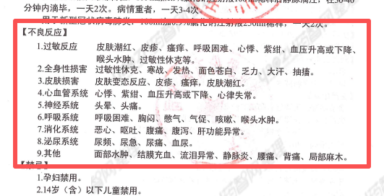
03
安全性
处方不含毒性药材，多项临床研究均未报告严重不良反应，相比参照药可避免静脉给药相关严重过敏反应。
【不良反应】
1. 不良反应：无毒性药材，未报告严重不良反应。
本品可见大便次数增多或稀便等不良反应。
组方：处方不含毒性药材。
临床经验：多项临床研究均未报告（严重）不良反应，安全性良好^{[1-7]}。
动物试验：大鼠6个月重复给药毒性试验显示，以相当于人最大日服用量4.32倍剂量灌胃，仅见腹泻及可逆性指标变化，停药4周恢复。
药品说明书收载的安全性信息
【禁忌】
1. 孕妇禁用。
2. 曾经对本品所含药物过敏者禁用。
【注意事项】
1.严格按照功能主治使用本品。
2.服药期间忌辛辣、生冷、滋腻食物。
3.本品不宜长期服用。服药后，瘀血得下，病退将愈，即应停药。
4.脾虚便溏者不宜使用。
5.经期及哺乳期妇女慎用。
6.过敏体质者慎用。
7.本品含芒硝、甘草、桂枝，不宜与含硫黄、三棱、海藻、芫花、大戟、甘遂、赤石脂的中药方剂或成药同时服用。
2. 与参照药相比：可避免静脉给药相关严重过敏反应与心血管事件风险。
血必净存在明确的、潜在致命的严重过敏风险，并在危重患者中可能出现严重心血管事件信号^{[8-9]}。
桃核承气汤可通过口服/鼻饲/灌肠多途径给药，可避免静脉给药相关严重过敏反应与心血管事件风险^{[10]}。
参考文献
[1] Su Y, Su R, Shen C, Liu X, Xiao X, Wang X, Bu Z, Kong L, Liu J. Classical formula Taohe Chengqi decoction as an adjuvant therapy for sepsis — a systematic review and meta-analysis of randomized controlled trials[J]. Front Pharmacol, 2025, 16: 1499280. DOI: 10.3389/fphar.2025.1499280..
[2] 申建国, 王健, 张亮, 等. 加味桃核承气汤治疗脓毒症胃肠功能障碍的临床研究[J]. 吉林中医药, 2025, 45(8).
[3] 金吴萌, 金水芳, 江荣林. 桃核承气汤对重度脓毒症患者胃肠功能的影响[J]. 浙江中西医结合杂志, 2020, 30(5).
[4] 朱德才, 郭权来, 邓勤勤. 通腑活血法治疗脓毒症肠功能障碍临床研究[J]. 新中医, 2019, 51(11).
[5] 兰万成, 石丽飞, 李际强. 桃核承气汤对脓毒症（血瘀腑实证）患者血清炎症因子水平的影响[J]. 时珍国医国药, 2013, 24(4).
[6] 谢函谕, 潘金龙, 金永旭, 等. 桃核承气汤保留灌肠治疗在脓毒症肠功能障碍中的疗效观察[J]. 实用休克杂志(中英文), 2023, 7(5).
[7] 陈羽, 申建国, 张亮, 等. 加味桃核承气汤对脓毒症胃肠功能障碍患者肠胃动力、免疫指标及肝肾功能的影响[J]. 湖南师范大学学报（医学版）, 2021, 18(2).
[8] Honoré PM, Oueslati I, Muscato CY, et al. Xuebijing as a potential therapeutic option for septic shock: the need for rigorous evaluation of life-threatening adverse effects[J]. Crit Care, 2025, 29(1): 522. DOI: 10.1186/s13054-025-05798-6.
[9] Li W, Gao Y, Yan J, et al. Safflower yellow in Carthami Flos is responsible for Xuebijing Injection-induced immediate hypersensitivity reaction through activating complement C3[J]. Chin Herb Med, 2024, 18(1): 188-199. DOI: 10.1016/j.chmed.2024.06.003.
[8] 血必净注射液说明书[S]. 核准日期: 2007-07-02, 修改日期: 2020-12-30. 天津红日药业股份有限公司.

Slide 8
04
创新性
桃核承气汤精准填补脓毒症AGI通腑胃肠的治疗空白，增效且安全，更好地满足危急重症患者救治需求。
定位创新
质量创新
应用创新
桃核承气汤精准锚定脓毒症AGI细分领域，
填补目录空白。
该处方首家获批的3.1类经典名方。
获批多项专利，实现全链条质量控制。
胃管/鼻饲/灌肠等多途径给药，
即冲即服，每袋装量为总处方的1/3。
相关专利
《桃核承气汤组合物的质量控制方法》
《桃核承气汤组合物指纹图谱的建立方法及指纹图谱》
桃核承气汤以通腑泻热、逐瘀通络为核心机制，与目录内血必净注射液形成证型互补。
满足ICU重症患者（禁食、意识障碍、胃肠不耐受口服、控制输液等）的救治需求。
创新带来的疗效或安全性方面的优势
疗效优势
安全性优势
可及性优势
桃核承气汤通腑逐瘀，使瘀热毒邪从肠道而解，阻断“肠源性脓毒症”恶性循环。
用口服/鼻饲/保留灌肠多途径给药，规避注射剂严重不良反应风险。
即冲即服、多途径给药、灵活剂量，提升了ICU场景下的用药可及性与灵活性。
传承性
本品为自主知识产权产品，组方源自东汉张仲景《伤寒论》，为中医经典名方，已列入《古代经典名方目录（第一批）》
方中桃仁破血逐瘀，大黄泻热通下，桂枝通行血脉，体现张仲景"瘀热互结"理论及通下逐瘀学术思想。
该方历经千年临床验证，历代医家如清代吴谦《医宗金鉴》等均有记载并广泛应用，充分传承了中医经典理论与临床经验。

Slide 9
05
公平性
1. 对公共健康的影响
3. 弥补药品目录短板
桃核承气汤可干预肠道功能障碍以阻断脓毒症恶化链条。
作为早期识别后的干预工具，通过改善胃肠功能、降低炎症与器官功能损害风险，从而减少后续ICU资源消耗与不良结局。
现有目录药物缺乏针对脓毒症合并AGI、以腹胀、腹痛、便秘、烦躁为主要症状的药物，存在治疗空白。
桃核承气汤颗粒与目录内药物在证型与治疗环节上形成优势互补，填补脓毒症特异性治疗的目录缺口，全面满足临床需求。
2. 符合“保基本”原则
4. 临床管理便利
经典名方制剂，不含贵细/濒危药材。
桃核承气汤颗粒作为脓毒症AGI的基础性治疗药物，口服/鼻饲剂型较注射剂显著降低给药成本、护理负担。
增加临床用药选择，节省基金，减少不良反应，减少医院处置费用，节省医疗资源。
桃核承气汤颗粒属于颗粒剂，处方药，无临床滥用风险。
无静脉制剂的严重过敏风险，安全性更优，管理简便。
密封贮藏即可，无需特殊临床管理，不额外增加管理难度。

